Slide 1
第21课 世界殖民体系的瓦解与新兴国家的发展
目标任务
课标要求 | 通过了解第二次世界大战后第三世界国家的变化，认识其发展中的成就与问题。
内容逻辑 | 本课第一子目是第二、三子目得以开展的前提和基础；而第二子目和第三子目在时间上、空间上都是共同存在的，但侧重点不同。具体地说，首先通过讲述20世纪下半叶亚洲、非洲、拉丁美洲多个民族独立国家的出现，展现世界历史发展的重要变化——殖民体系的瓦解，这是世界历史发展的巨大进步；然后讲述独立后的新兴国家在现代化建设中获得的成就，同时指出它们在发展中遇到的问题和挑战。

Slide 2
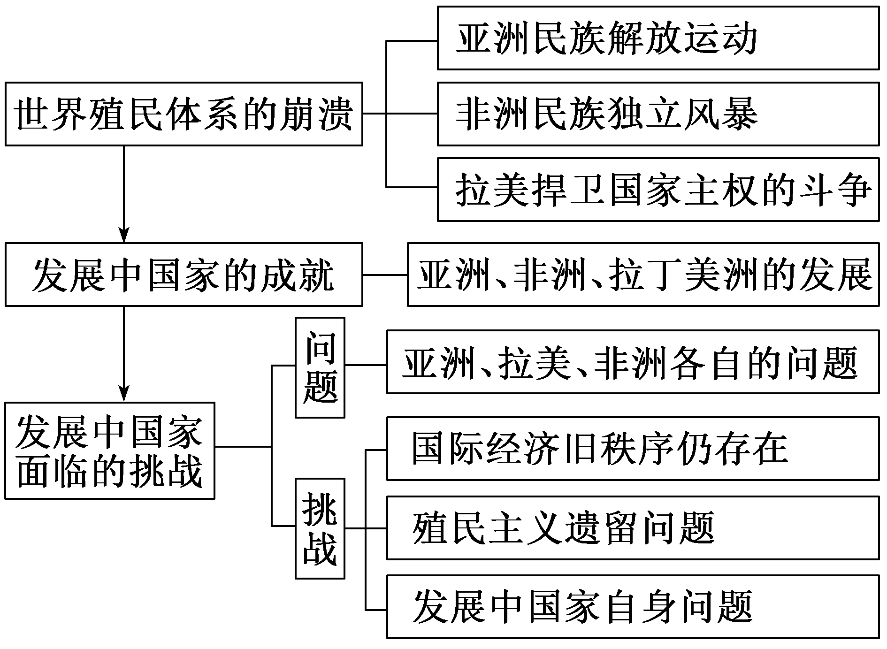
知识结构

Slide 3











目
录

Slide 4
一、世界殖民体系的崩溃
1．亚洲民族解放运动的新高潮
(1)印度独立
①反抗：印度人民在______等人的领导下，积极争取独立。
②结果：英国被迫同意印度独立。1947年，印度和_________分别成为独立的自治领(“印巴分治”)。
(2)其他地区：印度独立前后，印度尼西亚、老挝、菲律宾、缅甸、锡兰、柬埔寨、马来亚、新加坡等也纷纷独立。帝国主义在亚洲的殖民体系瓦解。
甘地
巴基斯坦

Slide 5
2．非洲殖民体系的瓦解
埃及独立 | ①1952年，埃及中下层军官发动武装起义，废黜国王，1953年，成立埃及共和国； ②1956年，埃及总统_______宣布收回苏伊士运河主权，英军撤离运河区
阿尔及利亚独立 | 1954年，阿尔及利亚成立民族解放阵线，领导民族解放军与______殖民者进行武装斗争。1962年，阿尔及利亚独立
其他地区 | ①1960年，有17个非洲国家独立，这一年被称为“_______”； ②到20世纪60年代末，非洲的独立国家已达41个。英、法、比、葡等国在非洲的殖民帝国彻底崩溃
纳赛尔
法国
非洲年

Slide 6
3.拉丁美洲捍卫国家主权的斗争
古巴 | 1959年，以_________为首的古巴革命力量进行武装斗争，推翻了美国扶植的傀儡政权。1961年，卡斯特罗宣布古巴是社会主义国家
巴拿马 | 巴拿马人民不断开展斗争，终于在1999年从_____手中收回了巴拿马运河区的全部主权
卡斯特罗
美国

Slide 7
[历史认知] 第二次世界大战削弱了帝国主义势力，亚非拉人民经受了反法西斯战争的锻炼，为战后初期民族解放运动创造了条件。二战后的亚非拉民族独立运动使世界殖民体系彻底瓦解，而世界殖民体系的崩溃是20世纪的伟大变化之一，是人类历史的巨大进步。

Slide 8
二、发展中国家的成就与挑战
1．成就
亚洲 | ①东亚：20世纪60—80年代，新加坡、韩国等亚洲国家抓住机会实现了经济高速增长，成为新兴工业化国家； ②西亚：____________、科威特等海湾产油国也出现了“石油繁荣”和经济起飞
拉美 | ①巴西、墨西哥、_______等国家基本实现了工业化； ②大多数拉美国家属于中等收入国家
非洲 | 独立后到20世纪70年代中期，经济发展较快；后来陷入困境；20世纪90年代中期经济又开始增长
沙特阿拉伯
阿根廷

Slide 9
2.面临的具体问题和调整结果
地区 | 面临问题 | 调整及结果
亚洲 | 过分依赖__________和国际市场，承受风险的能力较差 | 1997年的亚洲金融危机促使其重新调整经济结构，健全政府对金融体系的监管
拉丁美洲 | 过于依赖出口贸易和外资，欠下巨额外债，影响了发展 | 经过改革，20世纪90年代的拉美经济出现繁荣势头
非洲 | 是发展最不平衡的地区，到21世纪初，近一半人口仍生活在贫困线以下 | 成立了各种经济合作组织，共同谋求发展
国际资本

Slide 10
3.面临的共同挑战
(1)不平等的_______________。
(2)发达国家操纵国际市场，压低农产品和原料价格，抬高工业品价格，损害广大发展中国家的利益。
(3)__________ 侵略遗留下来的边界和民族等矛盾，造成一些地区冲突和政局动荡。
(4)发展中国家自身存在政策失误、人口过快增长、社会_________、贪污腐败等问题。
国际经济旧秩序
殖民主义
两极分化

Slide 11
[历史认知] 新兴的民族国家努力探索适合本国国情的发展道路，经济建设取得了巨大的成就。在发展过程中，发展中国家仍面临着一系列问题和挑战，发展之路任重道远。但在经济全球化的大格局中，只要发展中国家坚持推行正确的发展战略，努力构建人类命运共同体，一定能够更加繁荣富强。

Slide 12
主题 新兴国家的新前景——二战后亚非拉国家的发展
[史料探究学习]
1．|史|家|说|史|——印度独立前的形势
英国在印度的最后一位总督蒙巴顿的助手伊斯梅这样描述印度独立前的形势：1947年3月的印度是一艘舱中满载弹药而在大洋中着火的船。当时的问题是要在大火延烧到弹药之前把火扑灭。事实上，除了像我们所做的那样去做之外，在我们面前并无选择的余地。
——摘编自帕姆·杜德《英国和英帝国危机》

Slide 13
[解读] 从殖民当局来看，一是二战后英国遭到严重削弱，已经无法维持对殖民地的统治；二是面对印度既强烈要求独立，又存在严重的教派矛盾，不可能形成一个统一的印度的情况下，由于担心形势继续恶化甚至发生内战，故设计分而治之的政策。这里有一定程度地为英印当局辩护的味道。我们要学会用历史的、发展的观点认识历史现象并能透过现象看本质。

Slide 14
2．|问|题|探|史|——二战后非洲独立运动的原因和影响
[材料] 二战期间，大约有百万非洲人被征入伍，非洲人民为反法西斯战争作出了巨大贡献，也从战争中受到很大的教育和锻炼。从第二次世界大战结束到20世纪50年代中期，是非洲民族独立运动发展的第一阶段。在这一阶段，非洲民族独立运动首先在北非展开，然后蔓延到撒哈拉以南非洲。埃及人民1952年革命和1956年反对英、法、以色列武装侵略的胜利，1954年阿尔及利亚民族解放战争的开始，摩洛哥、苏丹的独立，是战后非洲民族独立运动第一个高潮的

Slide 15
主要标志。这一阶段的后期，即1955年4月，在印度尼西亚万隆召开了历史性的亚非会议。从20世纪50年代后期至60年代末，是非洲民族独立运动发展的第二阶段。在这一阶段内，非洲民族独立运动如火如荼地普遍兴起，出现了撒哈拉以南非洲30多个国家实现独立的高潮。
——摘编自杨兴华《战后非洲民族独立运动简论》
[探究] 根据材料并结合所学知识，分析二战后非洲民族独立运动高涨的原因以及非洲独立对非洲、西方和世界局势的影响。

Slide 16
[提示] 原因：非洲人民受到世界反法西斯战争的教育和锻炼；战后西方自由主义、民族主义的传播促进了非洲民族意识的觉醒；二战沉重打击了西方殖民主义势力；亚非会议团结反帝的精神在非洲大陆传播；受亚洲的民族国家独立的鼓舞。
影响：对非洲，实现了民族独立，为推进非洲国家现代化奠定了基础；对西方，资本主义世界殖民体系日趋瓦解；对世界格局，第三世界国家力量增强，推动了世界格局的多极化趋势，冲击了两极格局。

Slide 17
3．|史|料|研|史|——二战后亚非拉国家的成就与问题
[材料] 据世界银行统计，自20世纪90年代以来，发展中国家的经济又进入一个新的发展时期，经济增长率达到5.5%。发展中国家国内生产总值占世界的比重，从1960年的14.5%提高到1980年的18.6%。在世界经济中成为一支不可忽视的力量。发达国家和发展中国家经济实力的对比，决定了国际经济规则的主导权掌握在发达国家手中……贸易自由化所创造财富的70%被发达国家获得……发达国家占据着高层次的工业部门，而发展中国家拥有的工业部门的层次是比较低的。
——摘编自吴于廑、齐世荣《世界史》

Slide 18
[解读] 二战后，亚非拉国家纷纷独立，经济与社会发展取得了巨大的成就。但是发展中国家面临的挑战非常严峻，最重要的是发达国家占主导的不平等的国际经济旧秩序，使发展中国家与发达国家之间贫富差距加大；发展中国家工业落后，缺乏竞争力。

Slide 19
[形成历史解释]
二战后民族独立运动的原因、特点及影响
(1)原因
①二战极大地削弱了国际帝国主义的力量，迫使宗主国进行殖民政策调整。
②战争促进了亚非拉人民的觉醒，民族意识增强，培养了民族革命力量。
③二战对殖民地经济和社会结构的变化产生了巨大的影响，促进了殖民地国家民族经济的发展和民族主义政党的出现，为民族民主运动准备了重要的物质和组织条件。

Slide 20
④新老殖民主义者的矛盾与斗争为殖民地民族解放运动的发展提供了有利条件。
⑤以苏联为首的社会主义力量发展壮大，鼓舞并有力地支持了殖民地人民的民族解放斗争。
⑥联合国的非殖民地化活动也是推动民族独立运动发展的重要因素。

Slide 21
(2)特点
①具有前所未有的规模和空前的广泛性。时间长，持续半个世纪；范围广，并且不断向纵深发展。
②取得了前所未有的胜利。亚非殖民地半殖民地获得独立，帝国主义殖民体系彻底崩溃，第三世界崛起，有力地冲击了两极格局。
③建立了社会主义和民族主义两类国家体系。
④大多数国家是通过和平方式取得胜利的。
⑤多数国家独立后，仍然与原宗主国保持着密切的经济、政治和军事联系。
⑥战后的民族独立运动具有互相支持、互相援助的特点。

Slide 22
(3)影响
①它直接导致了野蛮的殖民主义制度的最终瓦解，搬掉了阻碍人类社会前进的绊脚石，是伟大的历史性进步。
②亚非拉民族解放运动牵制了帝国主义的力量，支援了社会主义国家的壮大与发展。
③亚非拉新独立国家普遍奉行反对帝国主义的侵略与霸权政策，是维护战后世界和平的重要力量。
④亚非拉新独立国家相继走上世界政治舞台，为第三世界的兴起打下了基础，并成为改变战后世界战略格局的重要因素。

Slide 23
[迁移强化训练]
1．第二次世界大战期间，欧洲殖民主义列强空前衰落。战后，欧洲殖民国家在短期内失去了其大部分殖民地，在1944—1985年间，全世界共有96个国家赢得独立。由此可知，殖民体系最终瓦解的主要原因是 ( )
A．社会主义运动的推动
B．殖民地半殖民地人民意识的觉醒
C．反法西斯战争的胜利
D．二战削弱了殖民主义国家的实力

Slide 24
答案：D
解析：由题干中信息可知，导致殖民体系最终瓦解的主要原因是二战对殖民国家的削弱，故选D项。

Slide 25
2．与亚洲、拉丁美洲相比，二战后非洲民族独立运动的突出特点是 ( )
A．无产阶级领导 B．采用非暴力不合作方式
C．起步晚发展快 D．独立运动持续一百多年
答案：C
解析：20世纪50年代，非洲大陆掀起民族独立风暴，1960年，有17个非洲国家独立，这一年被称为“非洲年”，1990年，纳米比亚的独立，标志着帝国主义在非洲的殖民体系最终崩溃，即具有起步晚发展快的特点，故选C项。

Slide 26
3．“亚非拉的第二次全球革命浪潮是从1939年开始的，是被第二次世界大战和中国革命所推动的，大大超过第一次革命浪潮的广度和深度。”亚非拉的第二次革命浪潮出现的主要影响是 ( )
A．建立无产阶级专政的国家
B．导致了殖民体系的瓦解
C．使第三世界迅速摆脱落后状态
D．建立了平等的国际新秩序

Slide 27
答案：B
解析：亚非拉的第二次革命浪潮主要目的是反抗殖民统治，实现国家独立，而其主要影响是最终导致了殖民体系的瓦解，故选B项。

Slide 28
4．发展中国家又称“第三世界”，是指原来的殖民地半殖民地国家取得独立后建立的拥有完整主权的新兴民族国家。这些国家取得独立后，对内要完成的主要任务是 ( )
A．探索适合本国国情的发展道路
B．治理环境污染的问题
C．反抗不合理的国际经济旧秩序
D．继续进行反封建斗争

Slide 29
答案：A
解析：结合所学知识可知，二战后新兴民族独立国家对内面临的主要任务就是独立地发展民族经济，走出一条适合本国国情的发展道路，故选A项。

Slide 30
5．1960—1965年非洲人均寿命为37.5岁，到1980—1985年达到49.7岁，同期婴儿死亡率从157‰下降到114‰。据此可知，这一时期非洲 ( )
A．民族解放促进社会发展进步
B．现代医疗卫生体系十分完备
C．各国科学技术持续快速提高
D．经济交流促进区域平衡发展

Slide 31
答案：A
解析：据材料并结合所学可知，这一时期大量的非洲国家独立，独立后的非洲国家社会有所发展，人均寿命变长，说明民族解放促进社会发展进步，故选A项；B、C、D三项与史实不符，排除。

Slide 32


教材“学习聚焦”内容的深度发掘
(高度凝炼的语句蕴含着多视角的命题点)
P131“学习聚焦”
广大发展中国家在政治独立后，现代化建设成就显著。

Slide 33
发掘命题
1．18—20世纪中叶，世界的工业地带主要分布在西欧、北美的大西洋沿岸地区和北美西部的“阳光地带”。20世纪六七十年代以来，在西太平洋地区、南欧地区和拉美都形成了巨大的工业地带，尤其是西太平洋地区形成的从北起韩国往南经日本、新加坡等国家的“离岸工业带”。据此可知 ( )
A．国际经济新秩序日益形成
B．世界经济的中心转移完成
C．西方模式失去了竞争优势
D．新兴国家现代化成就突出

Slide 34
答案：D
解析：结合所学可知，西太平洋地区主要是二战后新兴的国家，说明新兴国家现代化成就突出，故选D项；国际经济新秩序到现在尚未形成，排除A项；世界经济的中心始终在欧美发达国家，排除B项；西方到现在竞争优势尚在，排除C项。

Slide 35
2．1971年，英国殖民者撤离波斯湾，在阿布扎比、迪拜等地酋长的主持下，阿拉伯联合酋长国(阿联酋)于当年12月2日正式成立。在20世纪70年代，阿联酋迅速完善了城市基础建设，国家呈现出一片繁荣景象。这一“繁荣”局面的形成 ( )
A．体现了社会主义制度的优越性
B．实为列强资本输出制造的假象
C．主要依赖战略能源物资的出口
D．得益于区域经济集团化的推动

Slide 36
答案：C
解析：据材料可知，1971年，英国殖民者撤离波斯湾后，阿联酋出现了经济繁荣的景象，结合所学知识可知，这一经济繁荣主要得益于石油的开采和出口，故选C项；阿联酋并非实行社会主义制度，A项表述与史实不符，排除A项；这一繁荣是石油工业发展的结果，并不是列强资本输出制造的假象，排除B项；20世纪70年代，西亚并未形成经济区域化组织，排除D项。

Slide 37
P131“学习聚焦”
发展中国家的发展之路艰辛曲折，任重道远。
发掘命题
3．二战后，先后赢得独立的许多非洲国家与原宗主国保持着密切的经济合作关系，对原殖民主义遗留经济结构的改造采取温和措施。20世纪70年代中期以后，处于经济“滞胀”中的西方国家压低非洲农矿产品价格，抬高工业品价格，加上其他一些因素，导致非洲经济发展出现严重问题。这说明非洲国家要发展必须 ( )
A．建立平等的国际经济新秩序
B．结束与西方国家的经济合作
C．彻底重建独立后的经济结构
D．成立经济合作组织共谋发展

Slide 38
答案：A
解析：据材料“西方国家压低非洲农矿产品价格，抬高工业品价格”可知，西方国家通过不平等的国际经济旧秩序压制非洲国家的发展，使得非洲经济发展出现严重问题，即非洲国家要改变这一现状，必须建立平等的国际经济新秩序，故选A项。

Slide 39
4．根据1995年统计，非洲有4国一种原料及其简单加工品占出口总额的95%以上，15国三种商品占出口总额的2/3左右。为增加出口，滥垦滥采，疯狂扩大种植面积和载畜量，非洲每年仅荒漠化一项就损失约90亿美元。这表明非洲 ( )
A．环境问题受制于经济结构
B．环境的退化制约了经济增长
C．急需国际上经济技术援助
D．贸易自由化推动了出口增长

Slide 40
答案：A
解析：据材料可知，非洲经济结构单一，为了增加出口以严重的环境问题为代价，表明环境问题受制于经济结构，故选A项；经济增长导致环境恶化，B项逻辑错误，排除；非洲主要的问题是经济结构单一，与国际上的经济技术援助关系不大，排除C项；材料强调的是非洲出口增长导致环境恶化，“贸易自由化”在材料中并未提到，排除D项。

Slide 41
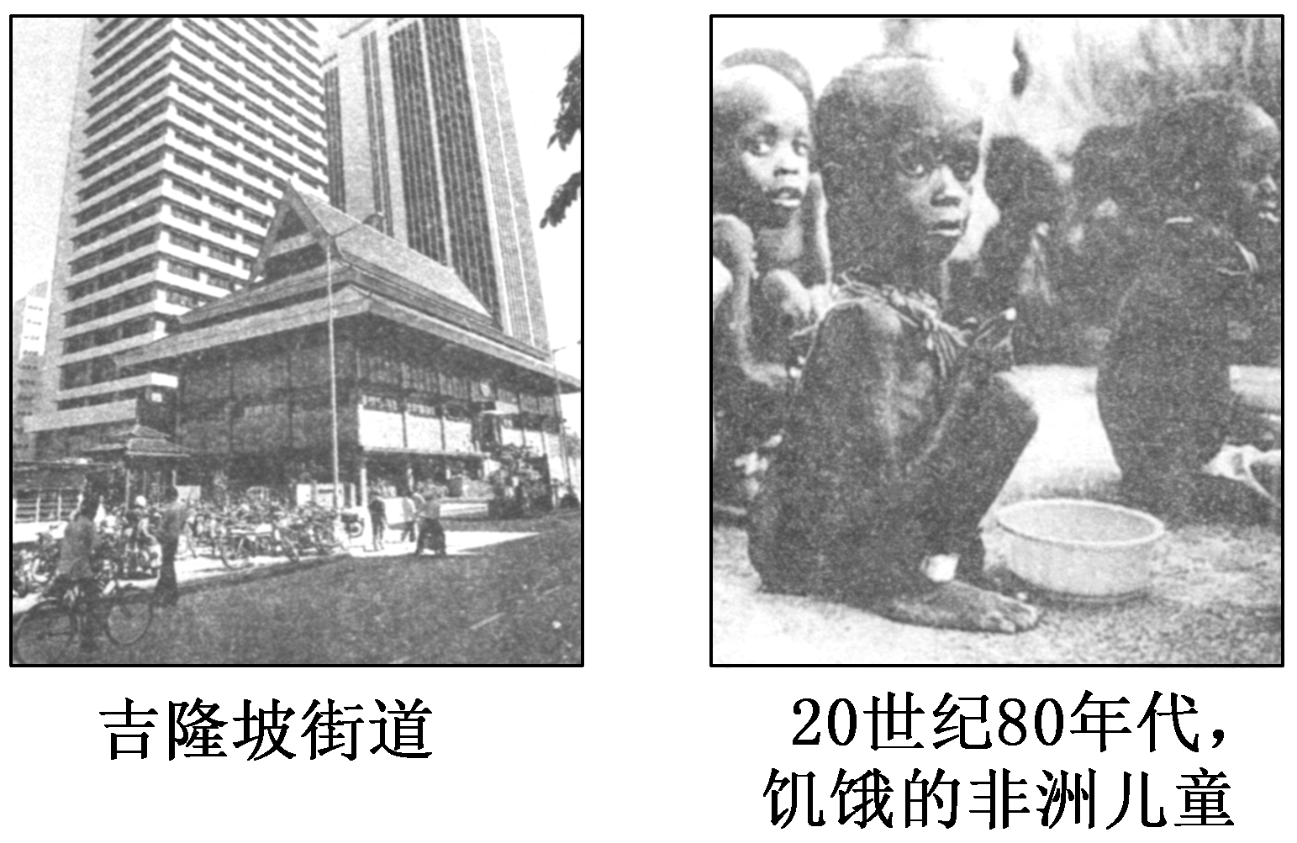
教材“史学史材”信息的延展发掘
(经典主流的课本素材是高考命题的参照)
教材P131插图

Slide 42
一、据材多维思考
1．阅读图片“吉隆坡街道”，分析马来西亚与新加坡、韩国出现“70年代的奇迹”的共同原因，概括亚洲经济发展的特点。
[提示] 共同原因：抓住机遇(或吸收外国资本和技术发展劳动密集型产业)；根据国情适时调整经济发展战略(或不断进行产业的更新换代，发展高新技术产业)；积极参与国际竞争(或发展外向型经济)。
特点：经济发展速度快；各国发展不平衡。

Slide 43
2．阅读图片“20世纪80年代，饥饿的非洲儿童”，分析该悲剧的成因。
[提示] 由于长期种族冲突、热带疾病丛生、工业化引发的环境破坏、独立前受西方殖民主义掠夺、独立后政权腐败，非洲成为发展中国家最集中的大陆、经济发展水平较低的一个洲。

Slide 44
二、类材拓展训练
1．当前，金砖国家对世界经济增长的贡献率达到50%，经济总量占全球经济的比重上升至23%。新兴市场国家和发展中国家的经济总量占世界的比重接近40%。一大批发展中国家持续快速发展。这一现象反映出当今世界 ( )
A．经济全球化日益密切
B．国际力量对比正在发生深刻变化
C．区域合作已成为主导
D．多极化的世界格局已经全面确立

Slide 45
答案：B
解析：据材料可知，当今世界发展中国家的经济力量不断增强，比重不断上升，在国际社会中有举足轻重的作用，动摇了原有国际社会中发达国家的主导作用，故选B项；材料强调发展中国家的经济发展状况，“经济全球化日益密切”不符合材料主旨，排除A项；金砖国家来自不同区域，说明“区域合作”不符合材料内容，排除C项；当今世界格局呈多极化趋势，多极化格局还未确立，排除D项。

Slide 46
2．1960年起，法国与十二个原属法国殖民地的非洲国家签订了涉及外交、经济、军事等多方面“合作”协定。外交上经常互通情况和磋商；法国允诺向缔约对方提供经济援助；应缔约国政府邀请进行军事干预；承诺对组建当地军队、警察提供顾问和装备等。该协定( )
A．延缓了非洲国家独立的进程
B．冲击了美苏两极的世界格局
C．顺应了非洲国家的现实需求
D．以新形式维护传统殖民利益

Slide 47
答案：D
解析：据材料可知，法属殖民地独立后依然通过名义上“合作”的形式受到法国在政治、经济、军事等领域的干预和控制，以维持法国的优势地位，这是新殖民主义的体现，故选D项；法国调整对殖民地的统治策略恰好反映了非洲国家独立的进程日益加快，排除A项；法国加强对原属殖民地国家的控制不利于新兴民族国家的发展，但有利于维护当时国际格局的相对稳定，排除B项；法国强化对原属殖民地国家的控制不利于当地国家经济的独立发展，不符合非洲国家的现实需求，排除C项。

Slide 48
3．阅读材料，回答问题。
材料一 当前经济全球化的一个严酷现实是：受益者永远是那些持有特权并主宰世界经济的发达国家，而广大发展中国家尤其是最不发达国家却被甩到世界经济的边缘，贫困不断加深，与发达国家的经济差距在加大……许多发展中国家债务负担不断增加，自然灾害不断，加重了经济发展的困难；人口增长过快，甚至超过粮食的增长速度；食品缺乏，贫困化问题严重，出现生存危机；生态环境恶化；政局动荡、社会不稳定。

Slide 49
材料二 随着世界各国相互依存的不断加深，发展中国家的发展问题不仅是发展中国家自身的问题，更是关系到发达国家的发展和世界共同发展能否顺利实现的关键问题。广大发展中国家的发展是发达国家发展的重要基础。发展中国家和发达国家间在经济上互补的传统，使这两类国家在当前全球化不断深入的情况下具有更为密切的相互依存关系。据世界银行统计，美国42%的出口，西欧47%的出口，日本48%的出口均依靠发展中国家。发展中国家的发展是世界经济发展的重要组成部分。如果发展中国家的经济长期不发达，贫困问题不解决，世界的发展与繁荣就只能是一句空话。
——以上材料均摘编自王慧媞、韩玉贵
《当代世界政治经济概论》

Slide 50
(1)根据材料一，指出发展中国家经济发展所面临的问题，并结合所学知识分析其形成原因。
(2)根据材料二并结合所学知识，简要阐述谋求世界经济共同发展的有效途径。
解析：第(1)问第一小问，根据材料一，逐句概括材料的中心意思，可得出发展中国家经济发展面临的问题。第二小问，结合二战后国际形势，从国际秩序、社会局势、发达国家和发展中国家等角度进行分析概括。

Slide 51
第(2)问，根据材料二可知，要加快发展中国家的经济发展才能更好地促进世界的发展与繁荣。要谋求世界经济共同发展有以下几条有效途径：建立公正合理的国际经济新秩序；推动南北对话，改善南北关系；加强南南合作，推进区域经济一体化；发展中国家要走符合国情的发展道路；反对霸权主义，和平解决各种矛盾冲突，维护世界和平与发展。

Slide 52
答案：(1)问题：与发达国家的经济差距日益加大；债务负担不断增加；人口增长过快导致食品缺乏；自然生态环境恶化；政局动荡、社会不稳定；等等。
原因：国际经济旧秩序的存在是根源；战争冲突与社会动荡造成巨大破坏；西方国家强权政治下的经济封锁与制裁；发展中国家经济基础薄弱，存在资金、技术和建设经验不足等问题。
(2)有效途径；建立公正合理的国际经济新秩序；推动南北对话，改善南北关系；加强南南合作，推进区域经济一体化；发展中国家要走符合国情的发展道路；反对霸权主义，和平解决各种矛盾冲突，维护世界和平与发展。

Slide 53

“课时跟踪检测”见“课时跟踪检测（二十一）”
(单击进入电子文档)

Slide 54



谢 谢 观 看

